Slide 1

TUẦN 28
Tiếng Việt
Bài 17:
Đọc: Đất nước là gì?
Nói và nghe: Cảnh đẹp đất nước

Slide 2



BÀI 17
BÀI 4
TIẾT 1
ĐỌC

Slide 3




Khởi động

Slide 4
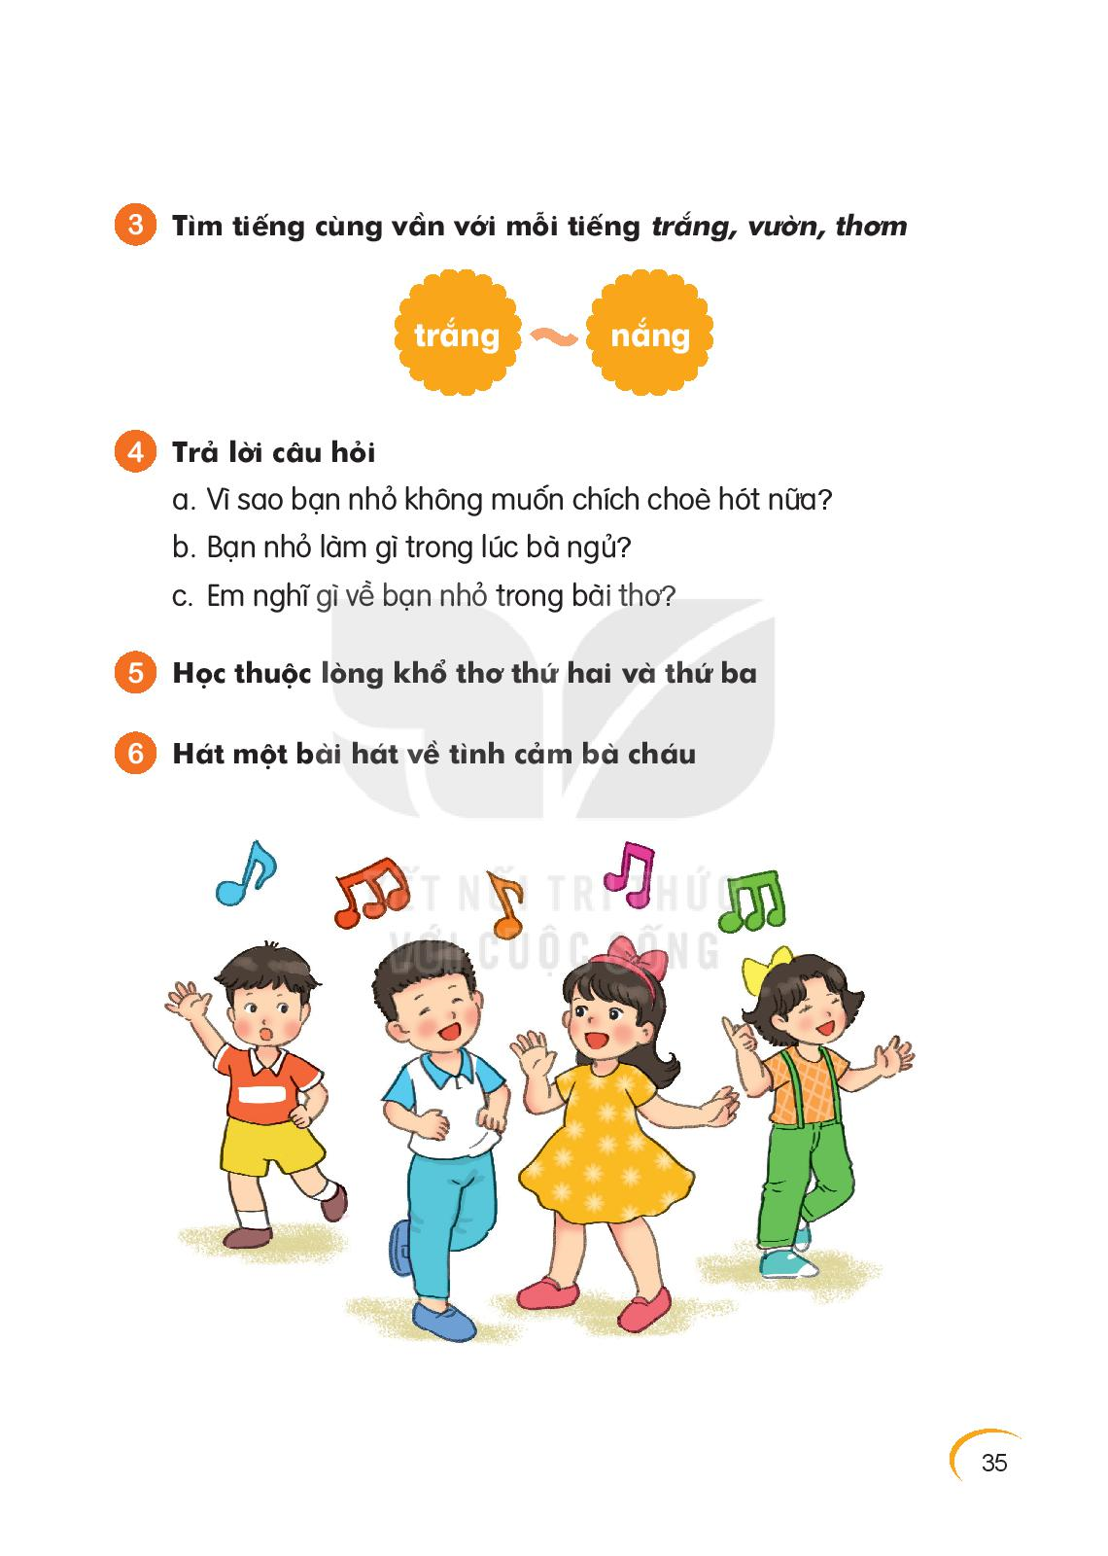
Khởi động
“Hát”
Khởi động
Nhảy bài “Aram sam sam”

Slide 5


ĐỌC
Nói 2-3 câu giới thiệu về đất nước mình.

Slide 6

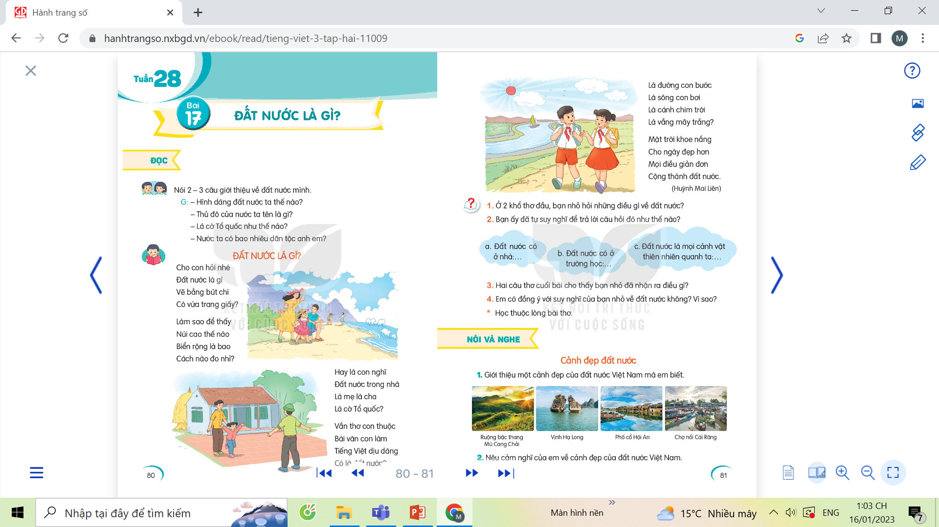
Bài 17: ĐẤT NƯỚC LÀ GÌ?

Slide 7








YÊU CẦU CẦN ĐẠT
Đọc đúng, bước đầu thể hiện lời nói của nhân vật. Dựa vào tranh, kể lại câu chuyện.
Hiểu nội dung và ý nghĩa bài thơ
4
Có hứng thú và đam mê đọc sách

Slide 8









01

Slide 9



Đọc mẫu
TAI NGHE
TAY DÒ
MẮT DÕI

Slide 10



Bài 17: ĐẤT NƯỚC LÀ GÌ?

Slide 11
Bài 17: ĐẤT NƯỚC LÀ GÌ?

Slide 12
Bài 17: ĐẤT NƯỚC LÀ GÌ?

Slide 13
Ngắt nhịp thơ
Hay là con nghĩ/ Đất nước trong nhà/ Là mẹ/là cha/ Là cờ Tổ quốc?//

Slide 14
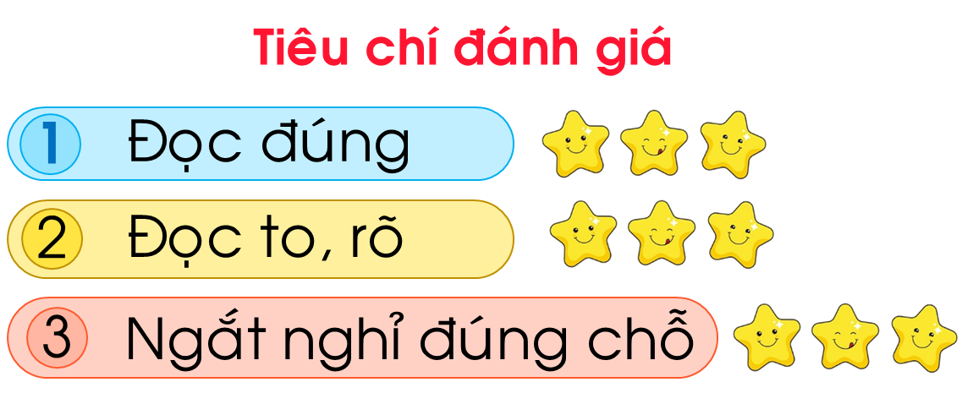



Luyện đọc nhóm

Slide 15


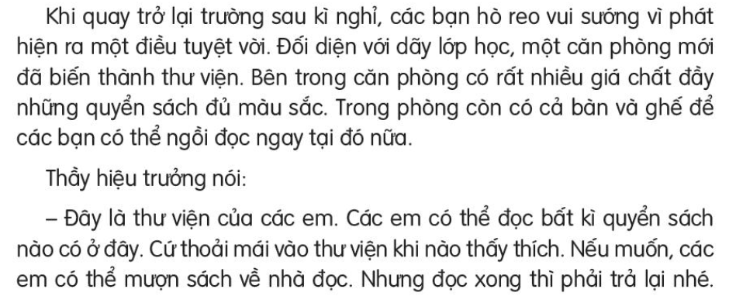

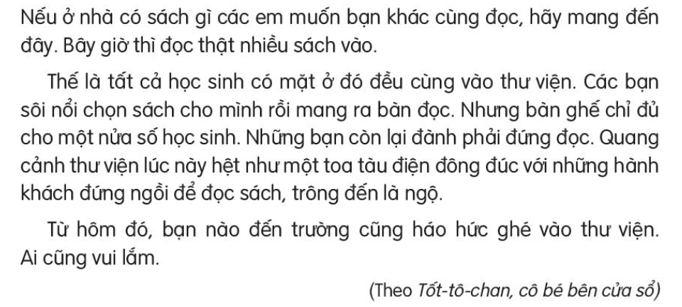
3

Slide 16

Luyện đọc toàn bài
Tiêu chí đánh giá
1
Đọc đúng
2
Đọc to, rõ
3
Ngắt nghỉ đúng chỗ

Slide 17




01

Slide 18

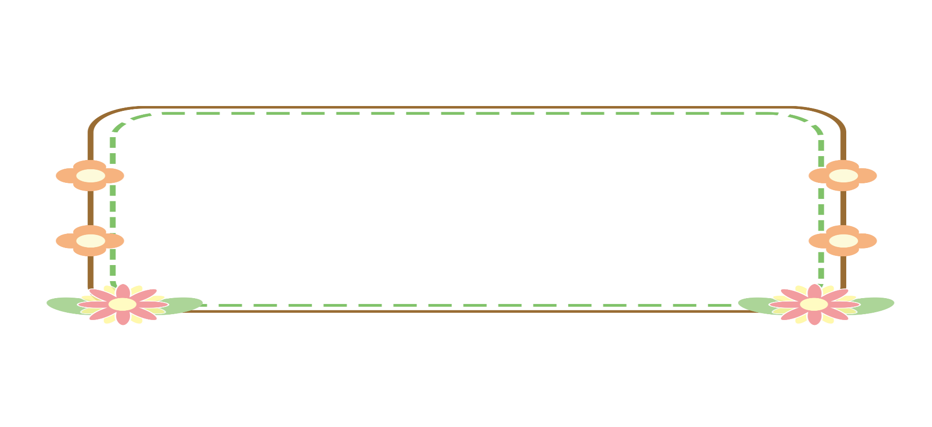

Đọc thầm đoạn 1,2
Câu 1. Ở hai khổ thơ đầu, bạn nhỏ hỏi những điều gì về đất nước?

Slide 19

Câu 2. Bạn ấy đã tự suy nghĩ để trả lời các câu hỏi như thế nào?
a. Đất nước có ở nhà…
c. Đất nước là mọi cảnh vật thiên nhiên quanh ta…
b. Đất nước có trường học…

Slide 20
Đọc 2 câu thơ cuối
Câu 3. Hai câu thơ cuối bài cho thấy bạn nhỏ đã nhận ra điều gì?

Slide 21
Câu 4. Em có đồng ý với suy nghĩ của bạn nhỏ về đất nước không? Vì sao?

Slide 22
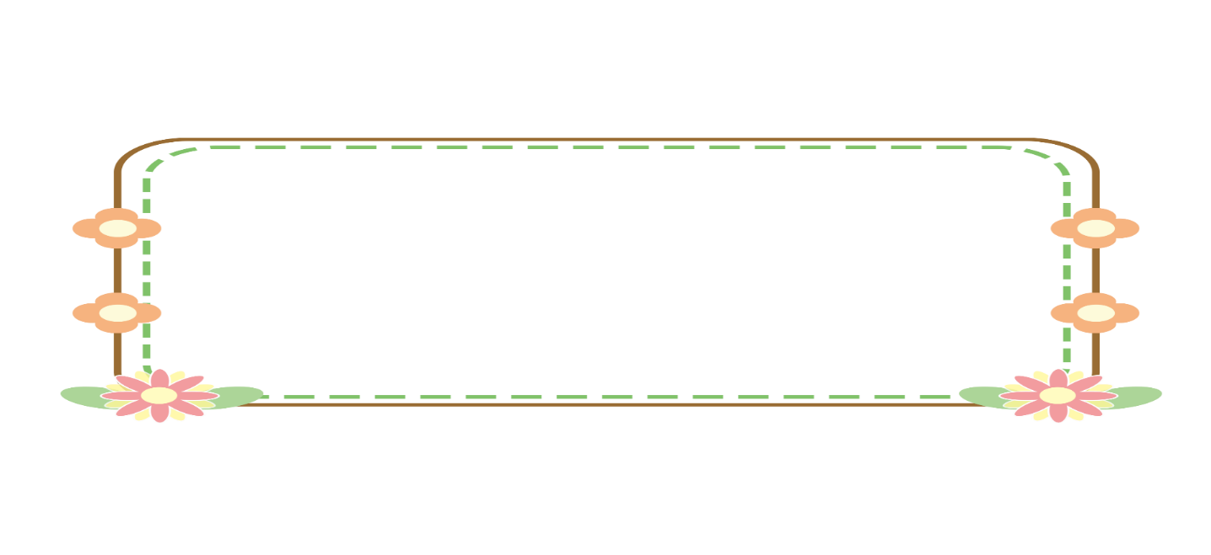
Học thuộc lòng bài thơ.

Slide 23


NỘI DUNG
Bài thơ là những câu hỏi, những lí giải của bạn nhỏ về dáng hình của đất nước

Slide 24


Em yêu đất nước Việt Nam mình như thế nào?

Slide 25

Luyện đọc lại
Tiêu chí đánh giá
1
Đọc đúng
2
Đọc to, rõ
3
Ngắt nghỉ đúng chỗ
4
Giọng đọc và nhấn giọng phù hợp

Slide 26
BÀI 17
BÀI 4
TIẾT 2
NÓI VÀ NGHE

Slide 27
NÓI VÀ NGHE
1. Giới thiệu một cảnh đẹp của đất nước Việt Nam mà em biết

Slide 28
NÓI VÀ NGHE
1. Giới thiệu một cảnh đẹp của đất nước Việt Nam mà em biết

Slide 29
NÓI VÀ NGHE
2. Nêu cảm nghĩ của em về cảnh đẹp đất nước Việt Nam

Slide 30

Dặn dò
Giới thiệu một cảnh đẹp của đất nước Việt Nam với người thân.

Slide 31






